Slide 1

Новогоднее оформление помещений группы
(средний дошкольный возраст)
МУНИЦИПАЛЬНОЕ БЮДЖЕТНОЕ ДОШКОЛЬНОЕ ОБРАЗОВАТЕЛЬНОЕ УЧРЕЖДЕНИЕ
«ДЕТСКИЙ САД «ЗВЁЗДОЧКА» П. ПУРПЕ ПУРОВСКОГО РАЙОНА

Slide 2

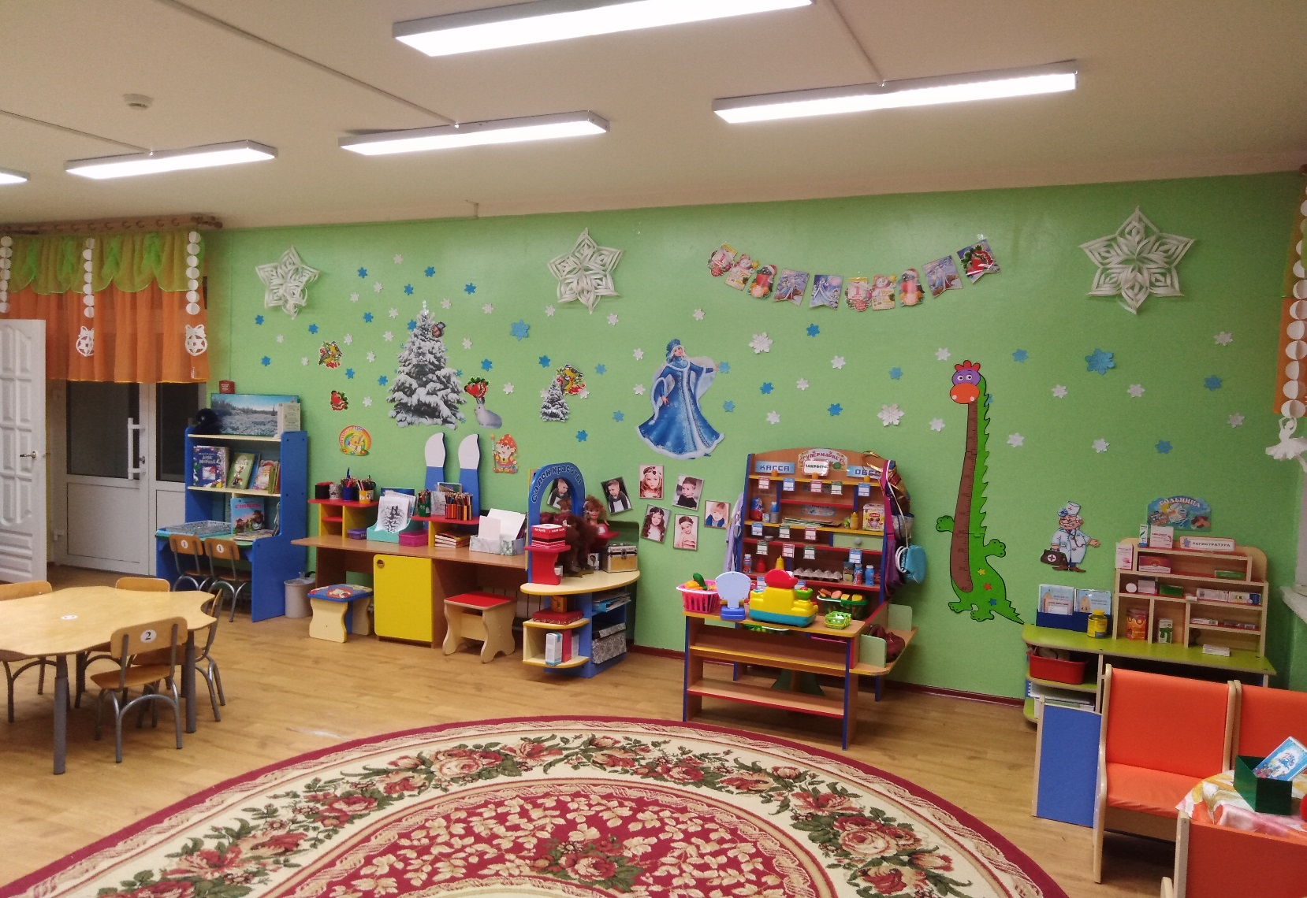

Slide 3

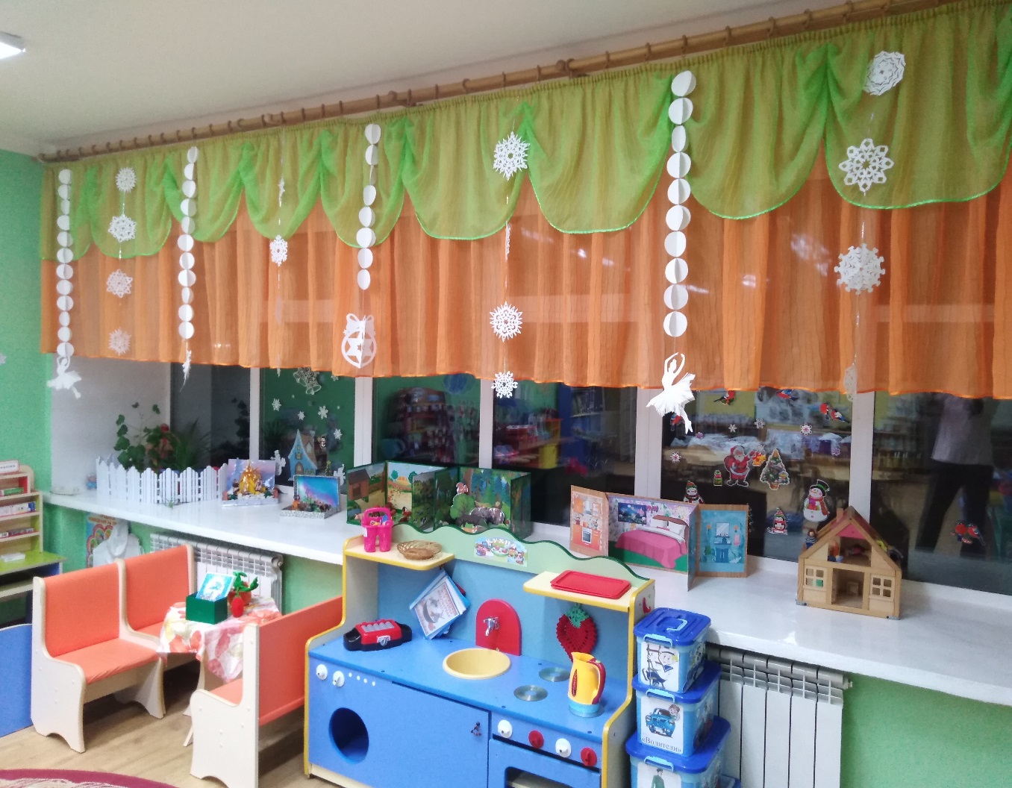
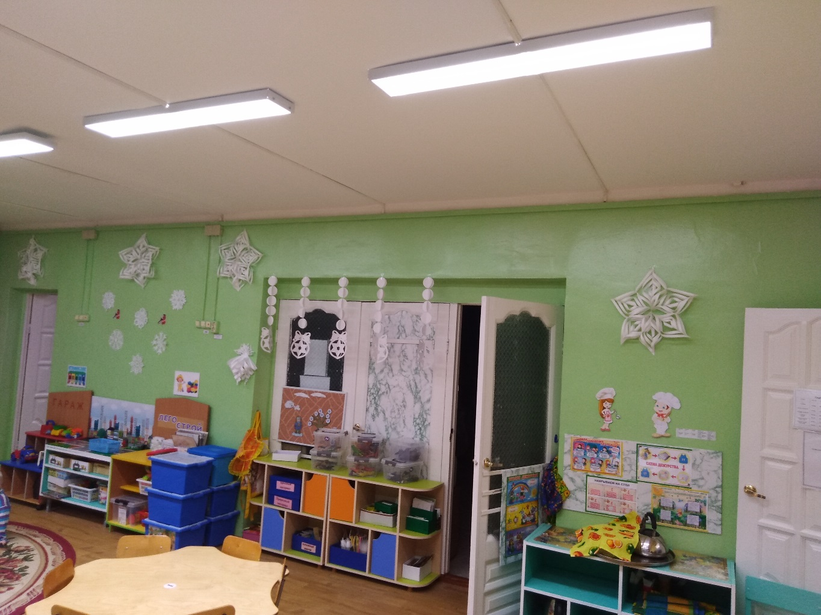

Slide 4
